Slide 1
CAI 9 mars 2023

Slide 2
ODJ
Actualités ruptures antibiotiques
Actualités CAQES et COMEDIMS : Audit durée ATB, Audit ICD
Pharmacologie : intérêt en infectiologie – F Ferrer
Rappel sur les changements déjà effectifs ou à venir sur la lecture des antibiogrammes – F Robin
Bons usages
Bactériémie à Staph document relu
Arthrite septique documentv relu
Paludisme : document finalisé
Verrous : H Mallet – C Chatron – L Germon Présentation du projet
Définir les Bons usages prévus et groupes : CMV (C Garrouste), Grippe (Dr Archimbeault, F Thouy, …), Adm des ATBtiques (petite CAI spécifique F Thouy, N Mrozek, C Richaud, C Chatron), pneumonies, infections ostéo-articulaires… – 5 min
Autres sujets

Slide 3
Actualités ruptures antibiotiques
Tableau de suivi par la pharmacie avec disponibilités en ville et à l’hôpital
Retour de disponibilité de lévofloxacine au CHU le 08/03/2023
Contingentements maintenus hôpital : aztréonam, rifampicine IV, clarithromycine IV
Ville : AMOX AUGMENTIN CEFIXIME PYOSTACINE SPIRAMYCINE, …

Slide 4
Services tirés au sort pour 10 dossiers successifs sur la période de recueil :
10 dossiers en chirurgie orthopédique, 10 dossiers en service de réanimation adulte, 10 dossiers en service de rhumatologie, 10 dossiers en services de Maladies Infectieuses et Tropicales, 10 dossiers en service de médecine interne.
Nombre de dossiers étudiés au total : 50 dossiers.
% de NON-CONFORMITE = 16%
Actualités CAQES et COMEDIMS
50 dossiers
Audit justification et pertinence des ATBthérapies de plus de 7 jours
Traitement ATB curatifs de plus de 7 jours en hospitalisation complète ou initiées à l’hôpital
Traitement ATB en HDJ ou consultations, patients transférés dans un autre ES avant 7J de traitement ou décédés avant 7J de traitement
Exclusion : Traitement ATB des infections respiratoires basses
Résultats :
Services tirés au sort pour 10 dossiers successifs sur la période de recueil :
10 dossiers en chirurgie orthopédique, 10 dossiers en service de réanimation adulte, 10 dossiers en service de rhumatologie, 10 dossiers en services de Maladies Infectieuses et Tropicales, 10 dossiers en service de médecine interne.
Nombre de dossiers étudiés au total : 50 dossiers.
% de NON-CONFORMITE = 16%

Slide 5
114 dossiers dont 109 exploitables
Actualités CAQES et COMEDIMS
114 dossiers dont 109 exploitables
Audit ICD
Critères
Patients avec dossier patient accessible
CD + en bactériologie
Résultats :
Sex ratio H/F = 61/48 = 1.27
Moy âge = 69.6 ans
1er episode : 90/109 =82.6 %, 2ème épisode 13/109 = 11.9% et >2 épisodes = 6/109 =5.5 %
% DE NON CONFORMITÉS : 47/109 = 43,1%
Non conformités : 3 erreurs sur posologie, 1 erreur sur durée de traitement, 43 erreurs sur choix de la molécule

Slide 6
Suivi thérapeutique pharmacologique des anti-infectieux
CAI
09/03/2023
Dr Florent Ferrer

Slide 7
Les antibiotiques à l’hôpital
Les Bétalactamines sont les antibiotiques les plus consommés à l’hôpital en France
Les unités de soins critiques et les services de maladies infectieuses sont les 2 plus gros prescripteurs d’antibiotiques à l’hôpital
Utilisation d’antibiotiques chez 64% des patients en unités de soins critiques (Vincent et al.)
> 1500 Doses Délivrées Journalières / 1000 journées d’hospitalisation (ATB-RAISIN, 2017)

Slide 8
Problématiques liées au patient en unité de soins critiques
Sévérité des infections
Le caractère plus fréquemment résistant des bactéries rencontrées
Nombreuses modifications physiopathologiques

Slide 9
Problématiques liées au patient en unité de soins critiques
Importante variabilité pharmacocinétique des Bétalactamines
Multiples sources de variabilité
Syndrome de réponse inflammatoire généralisée associé au sepsis
Remplissage vasculaire
Défaillance des organes émonctoires (dysfonctions rénales et/ou hépatiques)
Utilisation de certaines techniques de suppléance d’organe (épuration extra rénale, ECMO, …)
…

Slide 10
Intérêt du STP des Bétalactamines pour les patients en unité de soins critiques
Conduite d’un traitement par Bétalactamines plus complexe chez ces patients
Risque d’échec thérapeutique ou de toxicité plus élevé en lien avec le caractère variable et imprédictible de l’exposition aux Bétalactamines pour une même dose administrée
Plus-value apportée par le STP permettant une adaptation de posologie précoce et individuelle permettant l’atteinte des niveaux d’expositions souhaités.
La mise en place d’une stratégie de STP proactif permettrait d’optimiser la balance bénéfice/risque des Bétalactamines chez cette population de patient en maximisant l’efficacité du traitement et en limitant le risque d’apparitions d’effets indésirables.

Slide 11
Positionnement des sociétés savantes
Positionnement de la SFAR et de la SFPT sur la question du STP des Bétalactamines pour les patients en unités de soins critiques
Plusieurs recommandations émises:
Prise en compte systématique et quotidienne des sources de variabilité PK lors de la prescription de Bétalactamines
Réalisation d’un STP pour l’ensemble des patients de soins critiques pour lesquels une variabilité PK est attendue et/ou ceux présentant des signes cliniques évocateurs d’une toxicité aux Bétalactamines
Mise en place d’un STP 24-48h après l’instauration du traitement ou toute modification de posologie et en cas de modification importante de l’état clinique
Réalisation d’un STP chez les patients traités par épuration extra rénale

Slide 12
Projet du laboratoire de Pharmacologie médicale
Dosages actuellement réalisés sur le CHU
Molécules | Prélèvement | Matrice | Technique | Délai rendu résultat
Vancomycine | TR ou Continue | Sang | Immuno-analyse | 24h
Amikacine | Pic ou TR | Sang | Immuno-analyse | 24h
Gentamicine | Pic ou TR | Sang | Immuno-analyse | 24h
Amoxicilline | TR ou Continue | Sang ou LCR | HPLC-MS/MS | 24h
Ciprofloxacine | TR | Sang | HPLC-MS/MS | 24h
Lévofloxacine | TR | Sang ou LCR | HPLC-UV | 7 jours
Daptomycine | TR | Sang ou LCR | HPLC-UV | 7 jours
Cloxacilline | TR | Sang | HPLC-UV | 7 jours

Slide 13
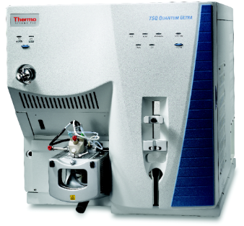
Projet du laboratoire de Pharmacologie médicale
Projet de développement de dosage des anti-infectieux sur le CHU
Développement de méthodes pour lesquelles des cibles thérapeutiques ont été publiées (infections documentées et non documentées)
Buts :
Elargir le panel de molécules anti-infectieuses dosables sur le CHU
Délai de rendu de résultat plus rapide (24h 5j/7)
Améliorer la prise en charge des patients
Meilleur soutien aux cliniciens

Slide 14
Projet du laboratoire de Pharmacologie médicale
Etape 1 : Développement du dosage des Bétalactamines (HPLC-MS/MS)
Panel 1 :
Céfazoline
Céfotaxime
Ceftriaxone
Pipéracilline
Panel 2 :
Céfépime
Ceftazidime
Amoxicilline
Panel 3 :
Imipénem
Méropénem
Ertapénem

Slide 15
Projet du laboratoire de Pharmacologie médicale
Etape 2 : Développement du dosage des Antituberculeux
Panel 4 :
Rifampicine
Isoniazide
Pyrazinamide
Ethambutol

Slide 16
Projet du laboratoire de Pharmacologie médicale
Etape 3 : Développement du dosage des Antifongiques
Passage en technique HPLC-MS/MS automatisée → Rendu de résultat en 24h
Panel 5 :
Azolés
Panel 6 :
Caspofungine
Micafungine
Amphotéricine B
5-flucytosine

Slide 17
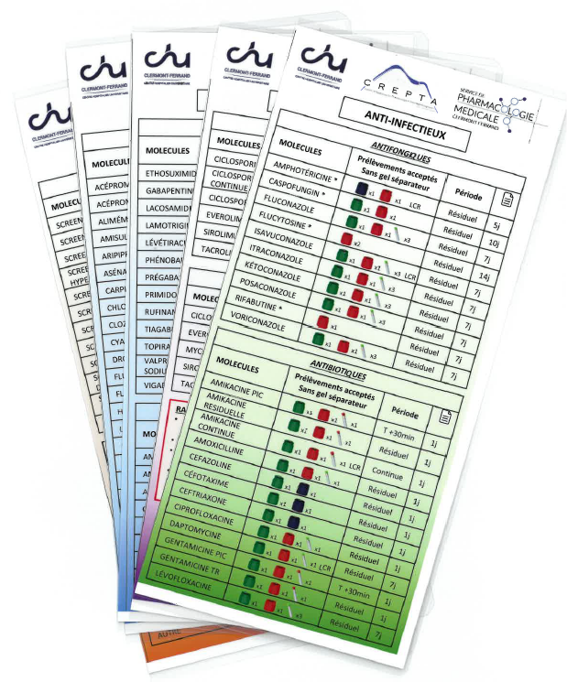
Projet du laboratoire de Pharmacologie médicale
Autres molécules à doser ??
Besoins particulier ? Molécules fréquemment prescrites, problématiques (EI importants, échappement thérapeutique, …) ?
Création de fiche de prélèvement
Limiter les erreurs de prélèvement
Connaissance des analyses réalisées au sein du service

Slide 18
Mise en place des recommandations CA-SFM 2022
Frédéric ROBIN

Slide 19
Changements importants
Changements des catégories cliniques
Couples ATB/bactéries à « forte dose » obligatoire (Pseudomonas +++)
Gestion des incertitudes : ZIT

Slide 20
Catégories cliniques actuelles
S
Sensible
Forte probabilité de succès thérapeutique
Intermédiaire
Utilisation possible à forte posologie
Utilisation possible (à dose standard) si bonne diffusion au site de l’infection
Incertitude sur l’efficacité thérapeutique
Incertitude technique (zone grise) destinée à prévenir les erreurs de catégorisation
I
R
Résistant
Forte probabilité d’échec thérapeutique

Slide 21
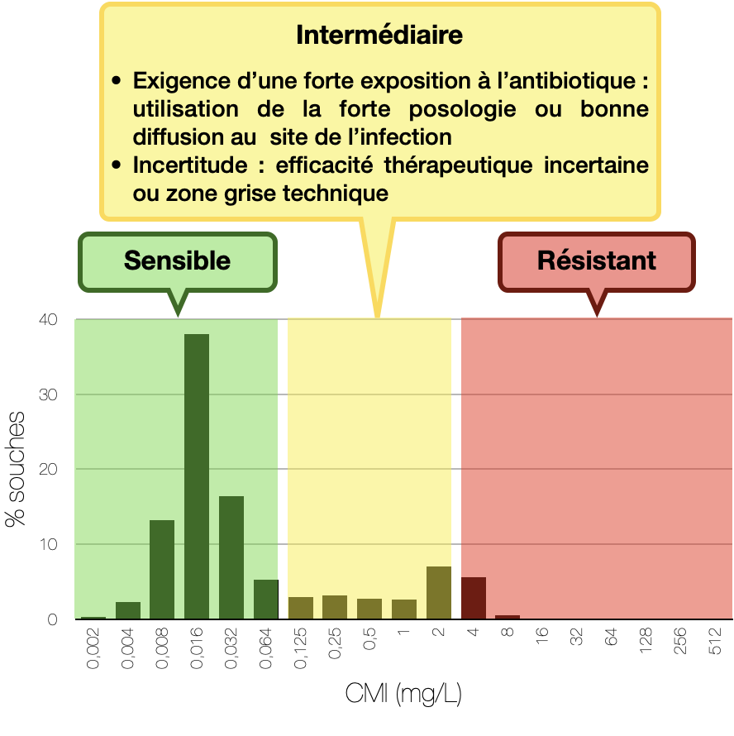
Catégories cliniques actuelles

Slide 22
Nouvelles catégories cliniques
S
Sensible à posologie standard
Forte probabilité de succès thérapeutique à posologie standard
SFP
Sensible à forte posologie
Forte probabilité de succès thérapeutique grâce à une forte exposition à la molécule : forte posologie ou concentration de la molécule importante au site de l’infection
R
Résistant
Forte probabilité d’échec thérapeutique même à forte exposition

Slide 23
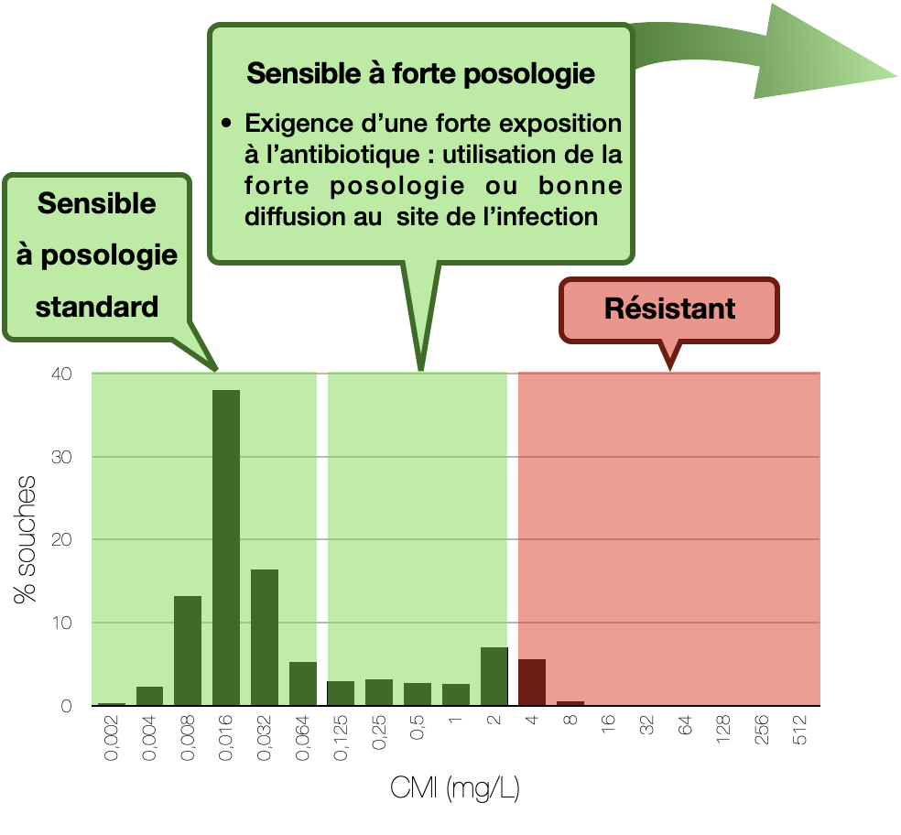
Nouvelles catégories cliniques
Efficacité de l’antibiotique si :
Utilisation de fortes posologies (majoration des doses unitaires, augmentation du nombre de prises, modification de la voie d’administration i.v. vs orale …)
Utilisation de la posologie standard, mais diffusion naturellement importante de la molécule utilisée sur le site infectieux (ex : β-lactamines dans les urines)
Les notions d’incertitude sont désormais
gérées de façon indépendante de la catégorisation clinique (notamment via la « ZIT »)

Slide 24
Conséquence sur le rendu
Compte-rendu papier ou pdf :
Sensible dose standard
Sensible forte posologie
Résistant
Cyberlab:
S
I
R
Lettre non modifiable actuellement (limite du logiciel + impératif Ségur sur l’interconnexion des systèmes au niveau de notre SIL)
Pop-up Cyberlab modifiable, mais usage limité

Slide 25
Exemple E. coli

Slide 26
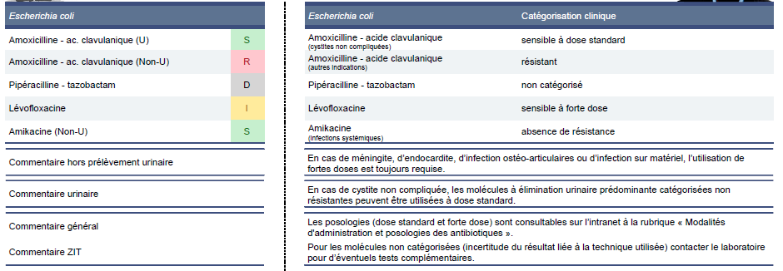

Slide 27
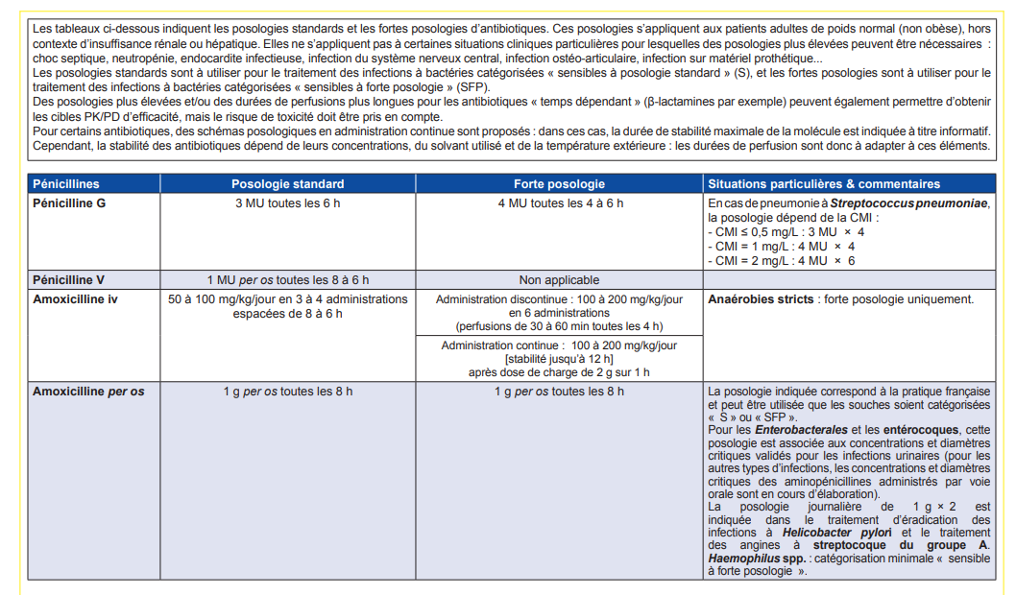
Posologies
Tableau EUCAST
Tableau CA SFM SPILF SFPT
Qq discordances avec la pratique réelle (France +++)
Posologies revues par rapport à la pratique et aux recommandations françaises

Slide 28
Posologies
Tableau EUCAST
Tableau CA SFM SPILF SFPT
Les différentes posologies doivent être mises à disposition
Intranet ?
Qq discordances avec la pratique réelle (France +++)
Posologies revues par rapport à la pratique et aux recommandations françaises

Slide 29
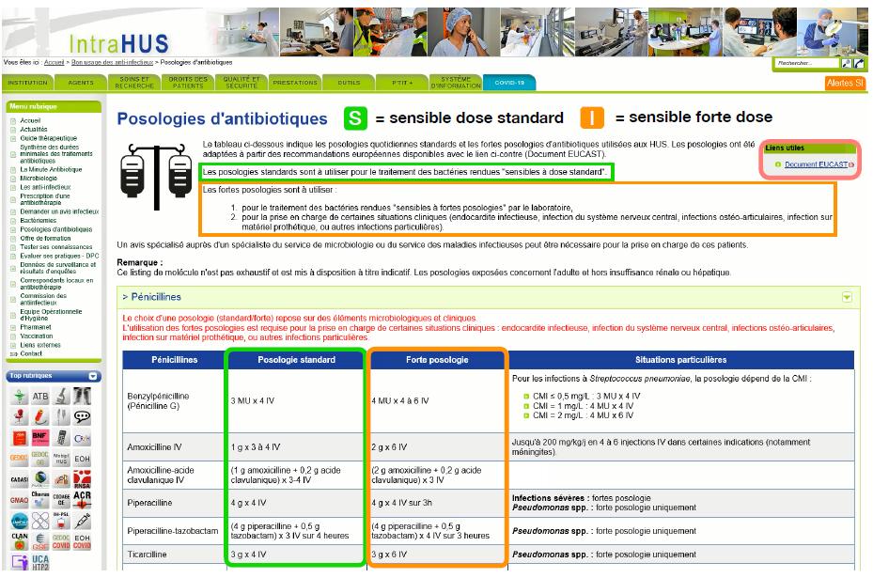

Slide 30
Couples ATB/bactéries à « forte posologie » obligatoire

Slide 31
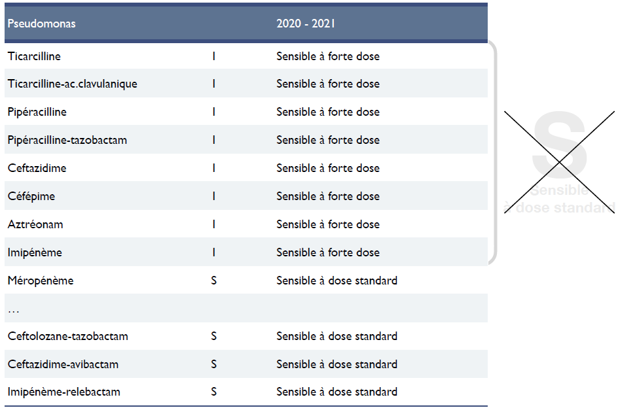
Risque de prescription inadaptée

Slide 32
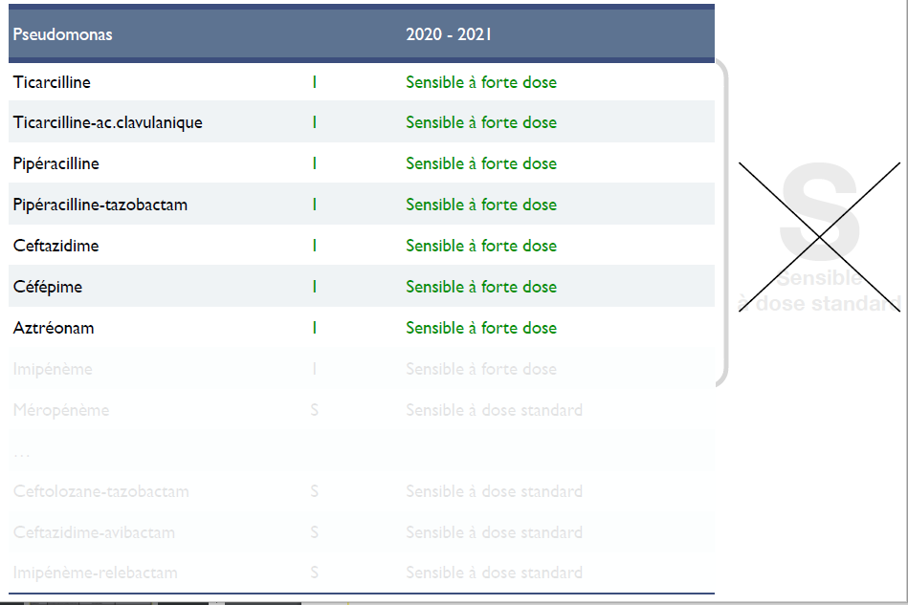
Solution ?

Slide 33
ZIT Zone d’incertitude technique

Slide 35
Fréquence de la ZIT
Principale molécule concernée avec ZIT en CMI : pipéracilline-tazobactam
(si CMI à 16 mg/L)
Rendu ?
Non catégorisé

Slide 36
Autres changements
Bactéries sans seuils liés à l’espèce : interprétation basée uniquement sur des données pharmacologiques:

Slide 37
114 dossiers dont 109 exploitables
Autres actualités sur les molécules
Caspofungine et Posaconazole IV
➔ sortie de la liste en sus = INTRA-GHS
= désormais, pas de remboursement par l’AM en plus du tarif GHS de base,
impact direct dans le GHS
Pour Caspo : impact d’environ 85 000 euros/an
Mise en dotation dans les services de :
MIR, RMC, hématologie = plus d’ordonnance pour demander le traitement
Pour tous les autres services : ONSpé toujours disponible, ou ON ou demande comme tout autre traitement par les IDE auprès de la pharmacie
Pour les services qui ne l’ont pas en dotation : analyse pharmaceutique systématique avant dispensation
Evaluation de impact et bon usage fin 2023

Slide 38
114 dossiers dont 109 exploitables
Autres actualités sur les molécules
Fosfomycine IV
Retour de production par le laboratoire français Delbert
Testé sur antibiogramme?
Quelles indications?
Référencement hors COMEDIMS de UNACIM : ampicilline + sulbactam
Aztreonam AZACTAM et Rifampicine IV : toujours contingentés, remplir doc pour demander accord au laboratoire

Slide 39
Autres sujets

